Slide 1
Stafræn brot
Kynning fyrir frambjóðendur til sveitarstjórnakosninga
Dr. María Rún Bjarnadóttir, verkefnisstjóri stafræns ofbeldis hjá embætti Ríkislögreglustjóra
7. apríl 2022

Slide 2
Í dag: Net- og tölvubrot Brot til umfjöllunar - friðhelgi einkalífs - auðkennisþjófnaður - hótanir - haturstjáning - eltihrelling Úrræði og viðbrögð

Slide 3
Net- og tölvubrot

Slide 4
Net- og tölvubrot
Engin alþjóðleg skilgreining
Búdapest-samningur Evrópuráðsins
Lögin
Hugtakið tölvubrot hefur ekki verið skilgreint fræðilega í íslenskum refsirétti. Er hugtakið hér notað sem samheiti yfir ýmsa óréttmæta (ólögmæta) háttsemi sem framin er með því að nota tölvu, eða sem beinist að tölvum, hugbúnaði (forritum) eða gögnum og upplýsingum sem varðveittar eru í tölvum eða á tölvutæku formi. (Grg, lög nr. 30/1998).
„Cyber-enabled“ og „cyber-dependent“ brot

Slide 5
“Með hugtakinu „tölvu- og netglæpir“ er átt við afbrot einstaklinga eða skipulagða brotastarfsemi sem ýmist beinist gegn stafrænum upplýsinga- og miðlunarkerfum eða fer fram með því að nýta þau sömu kerfi” (GRD RLS 2016).

Slide 6
Netöryggi
Netbrot
Nethernaður

Slide 7
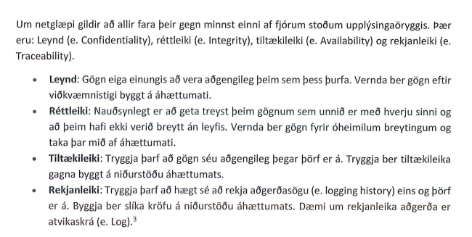
Einkenni netbrota

Slide 8
Sameiginleg einkenni netbrota (IOCTA 2019)
Social engineering stærsti þátturinn
Phising mikilvægt tæki fyrir allar tegundir netbrota
Verknaðaraðferð, brotategund, grundvöllur kúgana
Krefst aðgerða af hálfu fyrirtækja að takmarka áhættu (tamk DMARC protocol fyrir email)
Peningaburðardýr
Kjarni í þvætti ágóða af netbrotum
Meðferð rafeyris í ólögmætum tilgangi
Verulegar áskoranir í löggæslu vegna nafnleysis
Gjaldmiðill sem greiðsla fyrir netbrot
Andlag netbrota – þjófnaður á rafmynt
Áhætta fólgin í skilningsleysi notenda á innviðum og gangverki – OneCoin?
Áskoranir fyrir löggæslu

Slide 9
Flokkar tölvubrota – Búdapest
Stuldur á persónuauðkennum
Ólöglegur aðgangur (2. gr)
Fjársvik og tilraunir til blekkinga í hagnaðarskyni
Fölsun tengd tölvum (7. gr), svik tengd tölvum (8. gr).
Ofbeldi gegn börnum á internetinu
Brot gegn börnum (9. gr)
18 ára, en ríkjum heimild að miða við undir 16 ára
Tölvuinnbrot
„Hakkarar“, aðgerðarhópar, dulkóðun á gögnum
Gagnaröskun (4. gr), kerfisröskun (5. gr)
Tölvuárásir
Dreifðar netárásir/neitun á þjónustu, ruslpóstur, skemmdarverk á gögnum eða kerfum
Gagnaröskun (4. gr), kerfisröskun (5. gr), misnotkun búnaðar (6. gr).
Njósnir og/eða stuldur á hugverkaréttindum
Ólöglegur aðgangur, ólögleg hlerun og afbrot tengd höfundarrétti og skyldum réttindum (10. gr)
Árásir á samfélagsminni og mikilvægustu stofnanir með spilliforritum/vírusum
Gagnaröskun (4. gr), kerfisröskun (5. gr), misnotkun búnaðar (6. gr).

Slide 10
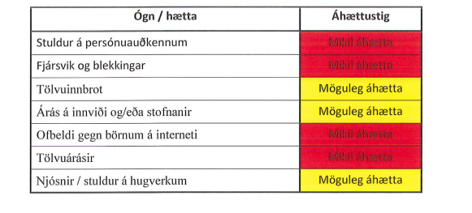

Slide 11
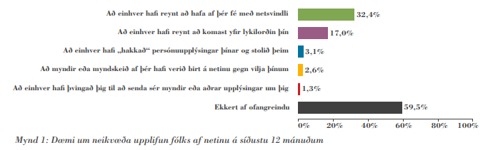
Umfang
„Á Íslandi skortir upplýsingar um umfang tölvu- og netglæpa. Lögregla telur fullvíst að fjöldi brota sé ekki tilkynntur. Skoðun á málaskrá leiðir í ljós að bæta þarf skráningar lögreglu og tilkynningaskyldu lögaðila. Fyrirliggjandi upplýsingar teljast af þeim sökum brotakenndar“. (GRD RLS 2019).
Allt að 80% tölvubrota ekki kærð til lögreglu. (SÞ 2013)

Slide 12
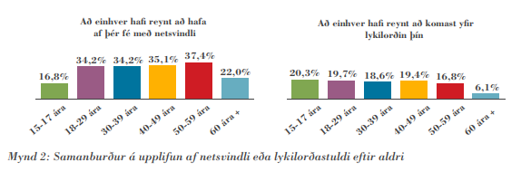
Fjölmiðlanefnd (2022)

Slide 13

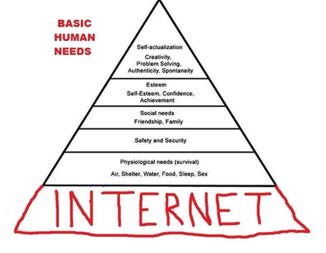
Notes:
Er þessi aðlagaða mynd af þarfapýramída Maslows rétt?

Slide 14
Áhrif netsins og stafrænnar tækni á afbrot (Wall, 2017)
Hraði
Fjarlægð
Magn
Umfang
Tilkostnaður
Þekking
Aðgengi (þjónusta)
Lýðræðisvæðing afbrotastarfsemi?
Breytingar á félagslegri hegðun
Glocalizing
Alþjóðleg áhrif á staðbundna löggæslu
Ný samskiptaform
einn einstaklingur getur brotið gegn mörgum á mismunandi stað á mismunandi tíma
Margir einstaklingar sem hópast gegn einum einstaklingi
Nýjar tegundir hópamyndunar og félagslegra samskipta, án þess að samskipti eigi sér stað í “raunveruleikanum”
Búa til svigrúm fyrir nýjar útgáfur af eldri brotum og nýjar tegundir af brotum

Slide 15
Áhrif netsins á brotastarfsemi – bæði á inntak og form
Áhrif internetsins á fíkniefnamarkaðinn fara stöðugt vaxandi bæði hvað varðar framboð og markaðssetningu, sölu og dreifingu. Sömuleiðis stuðlar internetið að hraðari útbreiðslu nýrra strauma og tísku og veitir afbrotamönnum aukna færni og þekkingu hvað varðar ræktun og framleiðslu. (Ríkislögreglustjóri, 2017).
Net- og tölvubrot sem framin hafa verið á Íslandi hin síðustu ár hafa m.a. snúið að misnotkun aðgangs að tölvukerfum, „heimabanka-svindli“ (t.d. „netveiðum“) auk þess sem gíslataka gagna færist í vöxt. Í afbrotum þar sem samskiptamiðlar og internetið koma við sögu eru helstu áskoranir á sviði fíkniefna- og kynferðisbrota en jafnframt fjölgar tilvikum þar sem fyrirtæki og einstaklingar eru blekkt til að láta af hendi fjármuni. (Ríkislögreglustjóri, 2017).

Slide 16
Víxlverkun tækniþróunar og fjármunabrota (IOCTA 2019)
Pakkatilboð á fingrafari og lykilorði
Aukning í CNP svindli
Breytingar á greiðsluháttum í netviðskiptum
Veruleg aukning í netviðskiptum
ApplePay og sambærilegar lausnir
Nota CNP til að fremja annars konar brot
Tengsl við mansal – nota stolin kort til að bóka hotel/flug
Glæpir sem þjónusta – aukið magn persónuupplýsinga til sölu
Pakkatilboð á fingrafari og lykilorði
Jackpotting
Tæma hraðbanka með því að tengja eigin tæki við eða sýkja af spilliforriti
BEC
Innri starfsemi og ytri starfsemi
Skimming – dæmi um staðbundnar tískur
Ná í greiðslukortaupplýsingar með afritun segulrandar
Ber mikið á í balkanríkjum og annar staðar þar sem hraðbankar og greiðsluvélar eru ekki með fullnægjandi varnir
Minnkaði mikið í Covid

Slide 17
Áskoranir (GRD RLS 2016)
Brotavettvangurinn“ iðulega óljós og margvíslegur ekki síður en sjálft viðfang afbrotsins.
Lögsöguvandi
Lægri þröskuldur til að fremja brot
Þarf ekki mikla þekkingu, búnað eða fjárfestingu miðað við áður
Nýjar útfærslur á ,,gömlum” brotum
Kynferðisbrot gegn börnum ,,í beinni”
Glæpir sem þjónusta/varningur (e. Crime-as-aService, CaaS).
Aukin snjallsímavæðing
Aukið magn upplýsinga á tækninu
Skýlausnir
Samfélagsmiðlar
Persónuvernd
Nýting tækja í Ddos árásir
Árás ísskápanna?
Aukið umfang glæpa
Stærri árásir – minna phising
Botnet
Persónuupplýsingar
Sálrænni aðferðir (e. social engineering)

Slide 18

Hvers vegna skiptir máli hvað er hvar og hvaða áhrif hefur það? Lögsöguvandinn og net- og tölvubrot
Megineinkenni á fullveldi
forræði á ríkisvaldi (framkvæmdavald, dómsvald, löggjafarvald) innan landamæra
Forræði á alþjóðlegum samskiptum
Valdheimildir lögreglu
Bundar við landslög
"Einkaréttur" á valdbeitingu, þvingunum, löggæslu, yfirráðum, löggjöf
Alþjóðlegt samstarf
Ríki, stofnanir, einkaaðilar
Einkaaðilar í lykilhlutverki
Aðrar tæknibyltingar?

Slide 19
Brotamenn (Walden, 2020)
Einstaklingar
Hvaða notanda net/tölvu/síma sem er
Hakkarar (hvítir og svartir hattar)
Fagfólk
Lögaðilar
Skipulögð glæpasamtök
Kúgun (DDOS),
Svik (dreifa fölsum upplýsingum um hlutabréf til að hafa áhrif á söluverð)
Upplýsingamiðlun (sala ólögmæts efnis
Peningaþvætti (netbankaþjónusta, sala á þýfi á netinu)
Ríki
Nethernaður
Upplýsingaóreiða
Samstarf við misskipulagða hópa (td. með refsileysi í verki)
Internetþjónustuaðilar?
Aðgerða- frekar en ábyrgðargrundvöllur
Veita aðgang, fjarlægja efni, takmarka dreifingu
Viðskiptalegar forsendur ráðandi

Slide 20
Samfélagsmiðlar
Samfélagsmiðlar eru ekki allir eins.
Þeir setja oft sínar eigin reglur og hvernig megi nota miðilinn.
Þetta getur haft áhrif á hvernig efni er metið
Samfélagsmiðlar þróast og breytast eins og samfélagið og mismunandi miðlar eru vinsælir hjá mismunandi hópum.
Þó að miðill sé í útlöndum gilda samt íslensk lög um íslensk samskipti.
Samkvæmt íslenskum lögum þarf einstaklingur að vera að minnsta kosti 13 ára til þess að nota samfélagsmiðla. Þó það sé erfitt að framfylgja þeim reglum, gilda þær.
Samfélagsmiðlar mega vera með hærra aldurstakmark vegna þess hvernig efni eða þjónusta er í boði þar.

Slide 21
Brot til umfjöllunar í dag Brot gegn friðhelgi einkalífs (228. og 229. gr) Auðkennisþjófnaður (228/229 gr. og aðrar eftir atvikum) Hótanir (233. gr) Haturstjáning (233. gr. a) Eltihrelling (232. gr. a)

Slide 22
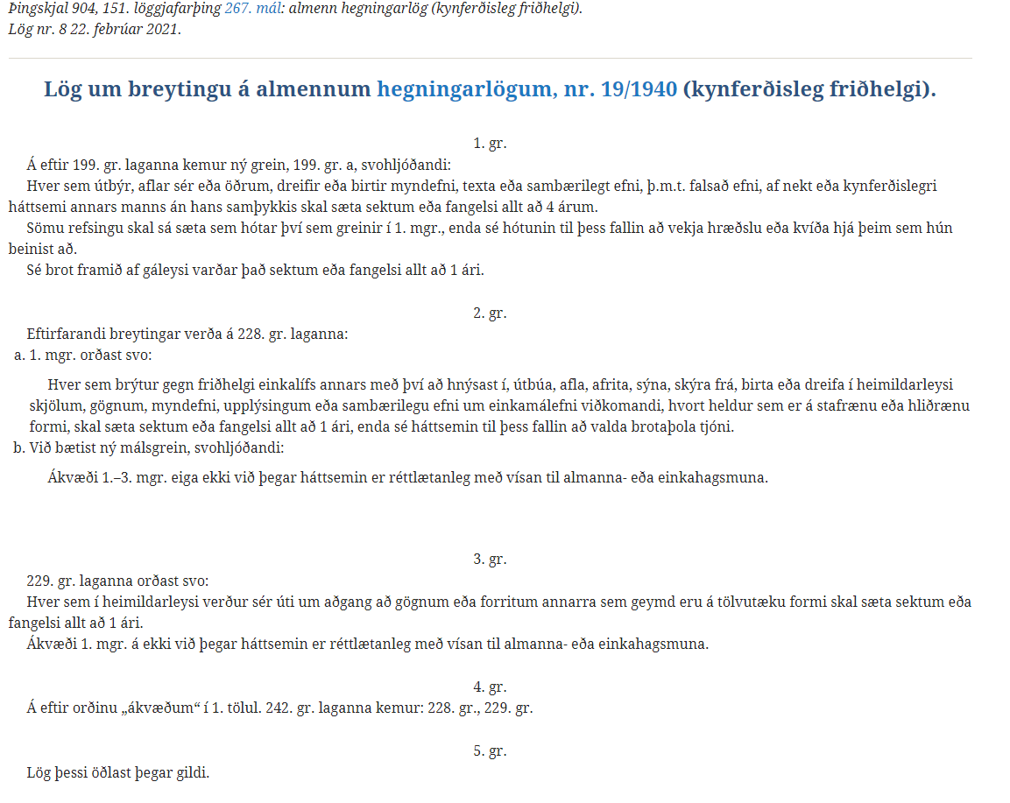
Brot gegn friðhelgi einkalífs

Slide 23
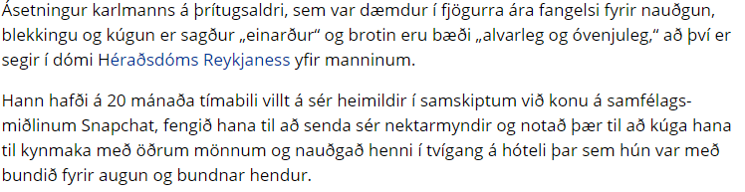
Kenni-auðkennis-reikningaþjófnaður
Að látast vera einhver annar ekki endilega refsivert í sjálfu sér
Athuga þó að framvísa skilríkjum og þykjast vera annar í samskiptum við stjórnvöld
Skiptir samhengið máli?
Meginatriði:
Hver er verið að þykjast að vera?
Meðferð valds
Hvað er gert í nafni viðkomandi?
Ærumeiðingar? Blygðunarsemi? Hagnýting villu?
242. gr. Hafi ærumeiðandi aðdróttun verið borin fram skriflega, en annaðhvort nafnlaust eða með rangri eða tilbúinni undirskrift, skal brotið sæta … ¹⁾ ákæru, ef sá krefst þess, sem misgert var við

Slide 24
Hótanir
Hver, sem hefur í frammi hótun um að fremja refsiverðan verknað, og hótunin er til þess fallin að vekja hjá öðrum manni ótta um líf, heilbrigði eða velferð sína eða annarra, þá varðar það sektum … ¹⁾ eða fangelsi allt að 2 árum.
Vettvangur er ekki skilgreiningaratriði
Samhverft brot skv. verknaðarlýsingu
Tjón þarf ekki að verða

Slide 25
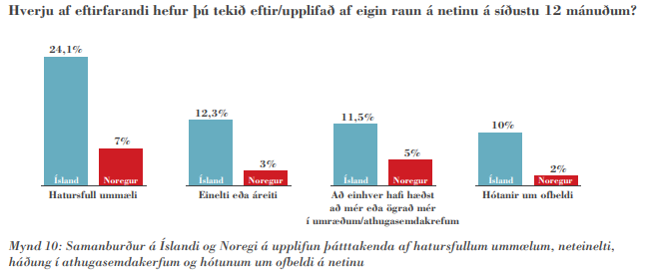
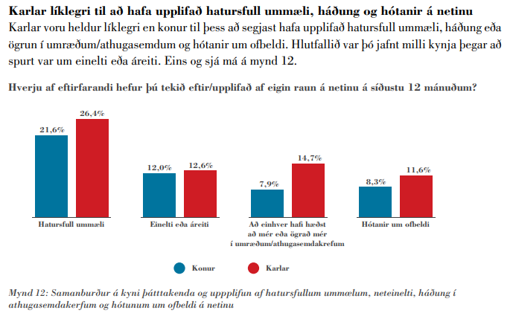
Haturstjáning

Slide 26
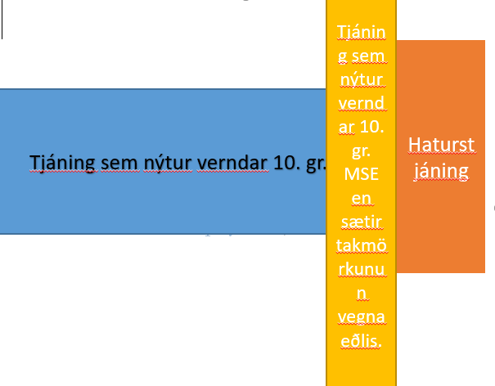
Haturstjáning í dómaframkvæmd MDE
”Það er undirliggjandi forsenda sáttmálans að lýðræðið, sem pólítískt fyrirkomulag um uppruna löggjafarvaldsins hjá borgurunum, sé best til þess fallið að stuðla að virðingu fyrir mannréttindum.” (Spanó, 2015). Hins vegar, með vísan til nauðsynjar umburðarlyndis í fjölmenningarsamfélögunum sem byggja á lýðræðisfyrirkomulagi, geti verið nauðsynlegt að tiltekin tjáning sé refsiverð eða jafnvel komið í veg fyrir hana. (Gunduz v Turkey 2003 para 40.)

Slide 27
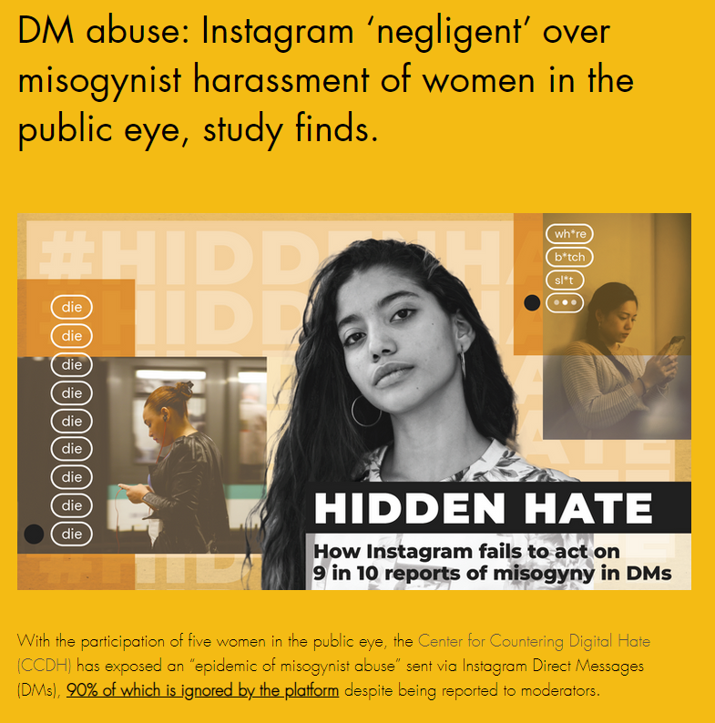
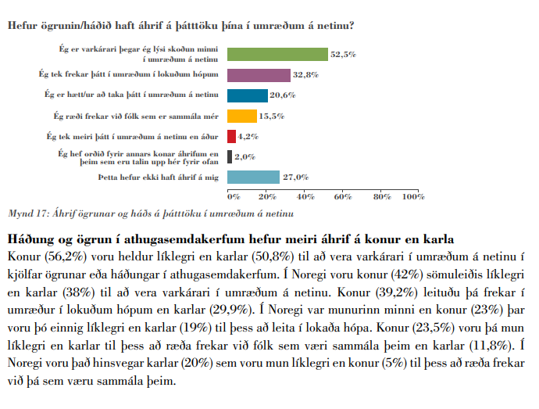
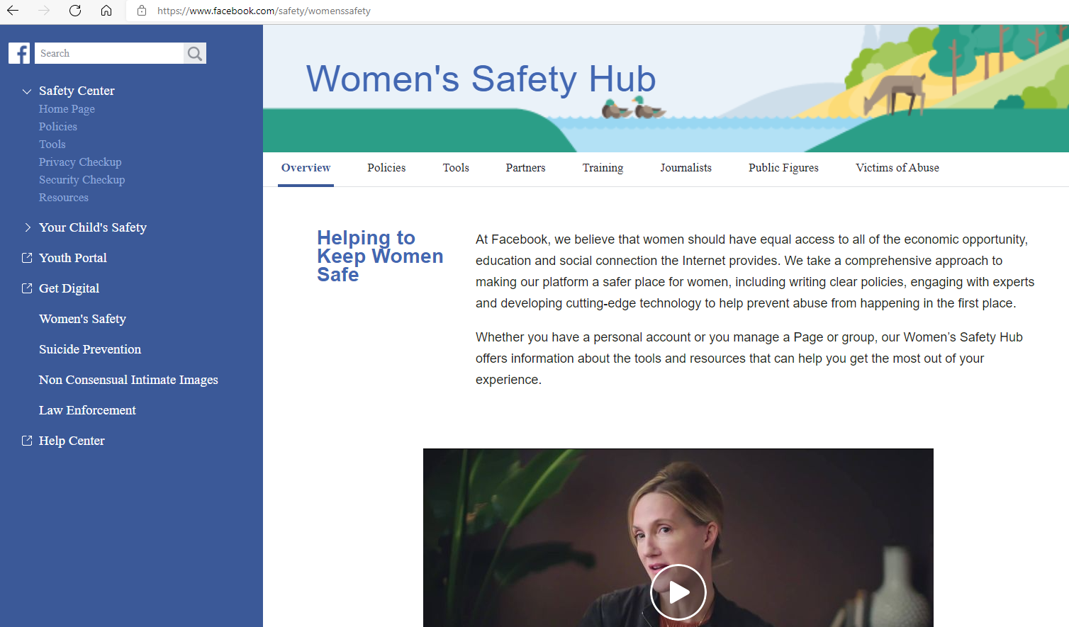
Konur og hatur

Slide 28
Eltihrelling - umsáturseinelti
Hver sem endurtekið hótar, eltir, fylgist með, setur sig í samband við eða með öðrum sambærilegum hætti situr um annan mann og háttsemin er til þess fallin að valda hræðslu eða kvíða skal sæta sektum eða fangelsi allt að 4 árum.
34. gr. Istanbúl samnings Evrópuráðsins
Hvert atvik þarf ekki að vera sjálfstæð hótun í skilningi 233. gr., heldur er hin refsiverða háttsemi fyrst og fremst falin í síbylju.

Slide 29
Úrræði og viðbrögð

Slide 30
Löggæsla og stafræn brot
Hlutverk lögreglu varðandi netbrot
Viðbúnaður lögreglu (mönnun, þekking, aðföng)
Lögsöguvandi í framkvæmd felur ekki í sér lögsöguvanda í reynd
Tæknin býr til nýjar leiðir til afbrota, en einnig til afbrotavarna
Sérstaða stafrænna sönnunargagna
Umfang og aukning
Verður aflað af fleiri aðilum en lögreglu
Þriðji aðili
Einstaklingar
Samfélagsmiðlar og sambærilegir aðilar á netinu

Slide 31
Mikilvægi öryggismenningar
Almennt netöryggi
112
Mat á mörkum einkalífs og almannarýmis á stafrænum miðlum
Samhæft á vegum framboða eða einstaklingur hver fyrir sig
Viðnámsþol
Stuðningur
Félagslegur (vinir, fjölskylda), faglegur (framboðsfélagar), stafrænn (hópar á netinu)
Tilkynning til viðeigandi aðila
Viðkomandi miðill, lögregla, félagslegt samhengi

Slide 32
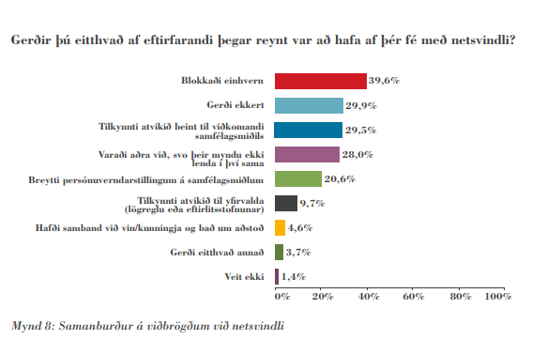
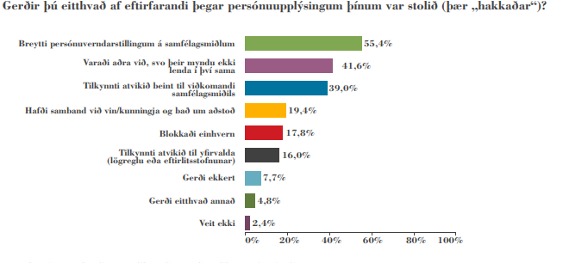
Það þarf að tilkynna

Slide 33
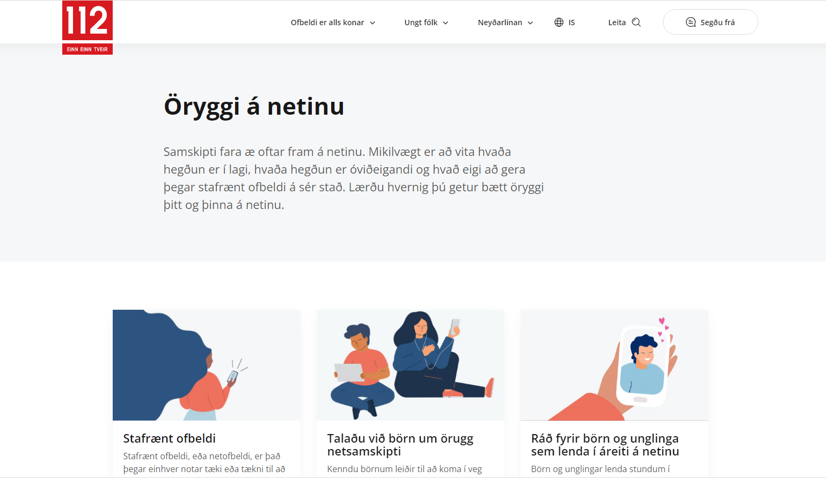
Hvað á að gera?
Tilkynna!!
112
cybercrime@lrh.is
Platformið
Mismunandi eftir miðli
Notes:
Tilkynna til okkar og tilkynna líka til miðilsins sem dreifingin á sér stað á. GRÍÐARLEGA MIKILVÆGT AÐ TILKYNNA TIL OKKAR! ÞAÐ ER EKKI HÆGT AÐ HJÁLPA EF VIÐ VITUM EKKI AF BROTAÞOLUM!!!

